Slide 1


ỦY BAN NHÂN DÂN QUẬN LONG BIÊN
TRƯỜNG TIỂU HỌC ĐÔ THỊ VIỆT HƯNG
BÀI GIẢNG ĐIỆN TỬ
KHỐI 3
MÔN: TIẾNG VIỆT

Slide 2

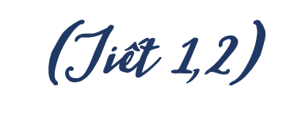

Notes:
2

Slide 3
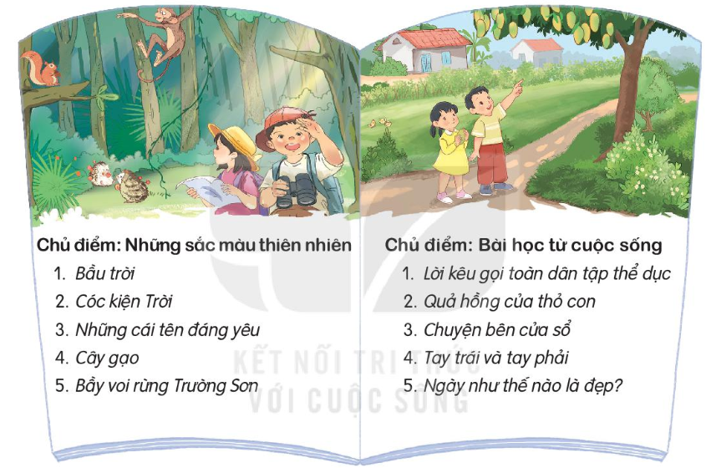
1. Chọn và nêu nội dung của 3 bài trong số các bài dưới đây:

Slide 4
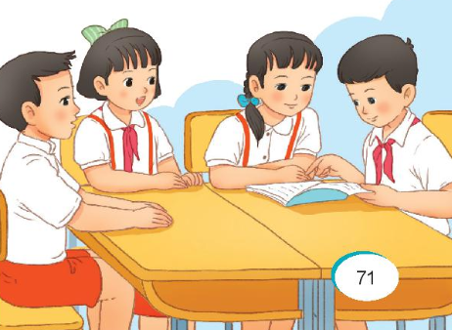
2. Đọc 1 trong những bài thơ trên và trả lời câu hỏi
a. Bài đọc viết về ai hoặc viết về sự vật gì?
b. Em nhớ nhất chi tiết nào trong bài đọc?
c. Em học được điều gì từ bài đọc?

Slide 5
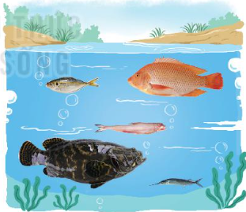

4. Chọn dấu hai chấm hoặc dấu phẩy thay cho bông hoa trong đoạn văn dưới đây:
Không sao đếm hết được các loài cá với đủ màu sắc: cá kim bé nhỏ như qua diêm màu tím, cá ót mặc áo vàng có sọc đen, cá khoai trong suốt như miếng nước đá, cá song lực lưỡng, da đen trũi, cá hồng đỏ như lửa,...

Slide 6
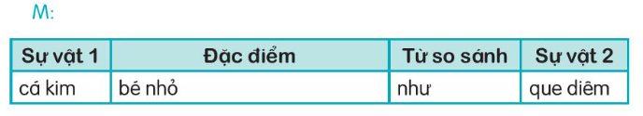

5. Tìm các sự vật được so sánh với nhau trong đoạn văn trên.

Slide 7
Sự vật 1 | Từ đem ra so sánh | Từ so sánh | Sự vật 2
cá khoai | trong suốt | như | que diêm
cá hồng | đỏ | như | lửa

